Slide 1
Awareness of different medications
Patients
Users
Results in %
Users are the most aware of different medications; while Patients without MT are the less aware of all. Suboxone is the less well known drug.
Doentes em PTAO A | Doentes não PTAO B | Utilizadores C
n=160 | n=50 | n=50
Metadona líquida
Metadona comprimidos
Buprenorfina (Subutex, genericos)
Buprenorfina + Naloxona (Suboxone)
Naltrexona
Outros
Eu nunca ouvi falar de nenhum destes medicamentos
A
A
AB
AB
Base: All patients and users
A9a-Which of the following medications had you heard of before beginning treatment?
A7a-Which of the following medications have you heard of?
A2a-Which of the following medications have you heard of?
Significant difference:
A etc. = 95% level,
a etc. = 90% level

Slide 2
Duration of Current MT
Patients
Users
Results in %
The average number of years in MT treatment is 5,7 years; while Patients without MT are in treatment for less time.
Doentes a fazer PTAO | Doentes não PTAO
n=160 | n=50
Até 11 meses
1 - 5 anos
6-10 anos
11 anos ou mais
Média | 5,7 | 3,9
Base: All patients
A1 How long ago did you begin your current maintenance treatment?
Significant difference:
A etc. = 95% level,
a etc. = 90% level

Slide 3
Reasons to Start MT
Patients
Users
Results in %
Patients without MT wanted to improve their health as their main motivation to begin treatment; this motivation was also very important to Patients in MT, although these ones put in first place the desire to end their dependence for good.
Doentes em PTAO | Doentes não PTAO
n=151 | n=49
Queria acabar de vez com a minha dependência
Queria melhorar a minha saúde
Queria cuidar da minha família
Financiar o consumo de droga é demasiado caro
Queria fazer uma mudança nos círculos sociais onde me insiro
Estava preocupado em contrair uma infecção/ doença
Queria reduzir o consumo porque estava a consumir demais
Precisava de uma pausa no vício porque as coisas estavam caóticas
Queria (ser capaz) de trabalhar outra vez
Queria para de cometer crimes por causa da minha dependência
Tinha medo de apanhar uma overdose
Tinha medo de perder o emprego
Estava preocupado com alguma acusação/ prisão
Gravidez
Base: All patients who made the decision to begin maintenance treatment on their own (fully or influenced)
A3 If beginning maintenance treatment was your decision, what were your reasons for beginning it?

Slide 4
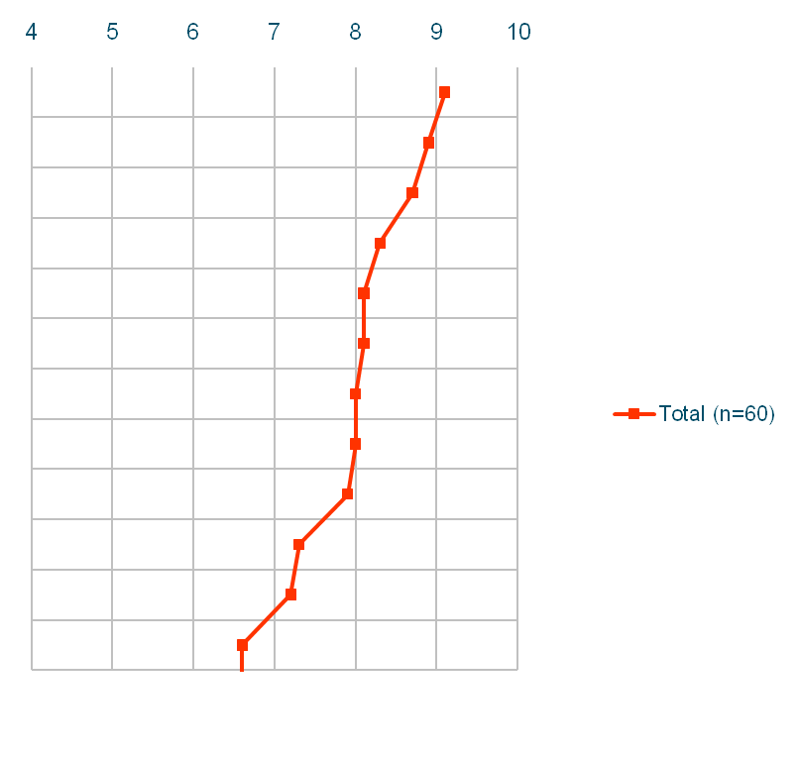
Attribute Importance for Product Choice
Mean Scores
Mean
Most important for the choice of a substitution medication product is its suitability for patients with concomitant diseases, followed by its tolerability/ safety profile
Adequado para doentes com patologias concomitantes
Tolerabilidade/perfil de segurança
Eficácia em controlar a “ressaca” ou vontade de consumir
Perfil de interacções medicamentosas do fármaco
Objectivos terapêuticos do doente, por exemplo desintoxicação, manutenção etc...
Administração fácil e cómoda do fármaco
Risco de má utilização e/ou desvio da medicação
Experiência anterior com a medicação
Custo da terapêutica
Grau de dependência do doente
O doente fez uma preparação prévia
Pedido do doente para a terapêutica em causa
Média
Means
Base: n=60
Q8 When selecting maintenance therapy, regardless of the guidelines or norms how important are the following criteria to you? To answer this question, please use a scale from 1 to 10, where 1 means “not important at all” and 10 means “extremely important”. You may use the values in between.

Slide 5
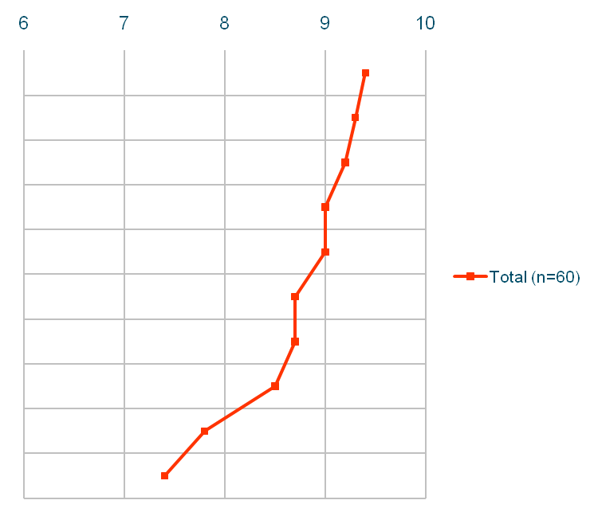
Therapy Goals
Mean Scores
Means
The most important goals physicians see in MT are “reduction of health risks”, “reduction of physical comorbidities” and “social stabilisation of the patient”. “Long term maintenance therapy” appears as the least important goal.
Média
Redução de riscos para a saúde
Redução de comorbilidades físicas
Estabilidade social do doente
Reintegração do doente na sociedade
Redução de comorbilidades mentais
Redução de actividades ilegais (roubo, etc) / crimes relacionados com substâncias ilegais ou prostituição
Redução do uso de substâncias ilegais
Parar com o uso de substâncias ilegais
Atingir um estado livre do uso de substâncias (opiáceos ilegais e medicação prescrita)
Terapêutica de manutenção a longo prazo
Means
Base: n=60
Q17 I will now read you several possible goals of substitution therapy. I’d like you to tell me how important reaching each of these goals is for you personally. Scale: 1=not important at all, 10=extremely important

Slide 6
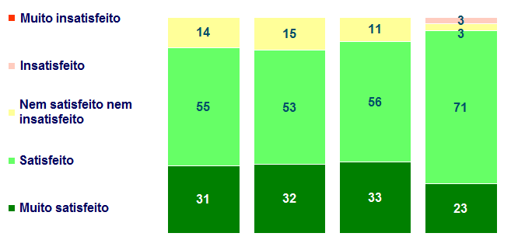
Satisfaction with Current Medication
Patients
Users
Results in %
Satisfaction is high, independently of the type of medication in use.
Doentes em PTAO Total | Doentes a fazer metadona A | Doentes a fazer buprenorfina B | Doentes a fazer buprenorfina-naloxona C
n=160 | n=95 | n=35 | n=30
Média | 4,2 | 4,2 | 4,2 | 4,1
Razoavelmente/ muito satisfeito | 85 | 85 | 89 | 94
Significant difference:
A etc. = 95% level,
a etc. = 90% level
Base: Patients in MT
A14 All in all, how satisfied are you with this maintenance medication?

Slide 7
Satisfaction with Success of Treatment
Patients
Users
Results in %
Overall, almost all patients feel satisfied regardless having pharmacotherapy or not.
Patients in MT | Patients without MT
n=160 | n=50
A
Mean | 3.3 | 4.5
Very/fairly satisfied | 89 | 94
Significant difference:
A etc. = 95% level,
a etc. = 90% level
Base: All patients
A33 / A20 How satisfied are you thus far with the success of your treatment programme?

